Slide 1

CommitJob
AI 기반 맞춤형 취업 플랫폼
GPT-5-mini를 활용한 채용공고 추천 및 면접 준비 지원 서비스
작성자 : 차민희
작성일 : 2025.10.08

Slide 2




I. 프로젝트 개요
1. 프로젝트 핵심 가치
GPT-5-mini AI 추천
AI 면접 준비
사용자 프로필 기반 맞춤형 채용공고 자동 매칭
Catch 리뷰 20건 스크래핑
DB 채용정보 데이터 활용한 맞춤형 질문 생성
간편 로그인
최적화된 성능
카카오 소셜 로그인으로 빠른 시작
sessionStorage 캐싱으로 빠른 응답 속도 제공

Slide 3
I. 프로젝트 개요
2. 기술 스택 아키텍처
프론트엔드
백엔드
프레임워크: React 19.2.0
라우팅: React Router DOM 7.9.3
빌드 도구: Vite 7.1.9
HTTP 클라이언트: Axios 1.12.2
스타일링: CSS3
(인라인 스타일 + 글래스모피즘 디자인)
배포: Vercel
런타임: Node.js
프레임워크: Express 5.1.0
데이터베이스: MySQL 2 (AWS RDS)
인증: JWT (jose 6.1.0)
소셜 로그인: Kakao OAuth 2.0
AI 연동: OpenAI API 6.2.0 (GPT-5-mini)
웹 스크래핑: Cheerio 1.1.2
파일 업로드: Multer 2.0.2
API 문서화: Swagger
(swagger-jsdoc, swagger-ui-express)
배포: Railway
외부 서비스
Catch 스크래퍼: Python Flask 기반 채용공고 수집 서비스
OpenAI GPT-5-mini: AI 추천 및 면접 질문 생성
카카오 OAuth: 소셜 로그인 인증

Slide 4
I. 프로젝트 개요
3. 주요 기능
01
02
03
카카오 소셜 로그인 및 사용자 관리
AI 맞춤 채용정보 추천
AI 면접 준비
- 카카오 OAuth 2.0 소셜 로그인
- JWT 기반 세션 관리
사용자 프로필 관리
(이력서, 스킬, 경력, 선호 지역)
- 회원 탈퇴 기능
- 사용자 프로필 기반 AI 채용공고 추천
- OpenAI GPT-5-mini 모델을 활용한
매칭 알고리즘
- 매칭 점수 및 추천 이유 제공
- 세션 기반 추천 결과 캐싱
- 회사 및 포지션 기반 맞춤형 면접 질문 생성
- Catch에서 20건의 회사 리뷰 스크래핑 및 활용
- DB 채용공고 데이터 통합 활용
- 질문 난이도 및 카테고리 분류
- GPT-5-mini fallback 로직 (API 장애 대응)
- 사용자 조건 이력 저장
04
05
채용공고 검색
이력서 관리
- IT 및 BIGDATA/AI 분야 채용공고 제공
- Catch 플랫폼 기반 채용공고 스크래핑
- 카테고리별 채용공고 조회 (IT, BIGDATA_AI)
- 채용공고 상세 정보 제공
- 이력서 업로드 및 저장
- 사용자별 스킬, 경력, 선호 직무 관리
- 프로필 정보 업데이트

Slide 5
II. 시스템 아키텍처
1. 프런트엔드 구조
01 디렉토리 구조
02 주요 특징
kakao-login-app/
├── src/
│ ├── pages/ # 페이지 컴포넌트
│ │ ├── MainPage.jsx # 메인 홈 페이지 (채용공고 미리보기)
│ │ ├── CallbackPage.jsx # 카카오 OAuth 콜백
│ │ ├── AIRecommendationPage.jsx # AI 맞춤 추천
│ │ ├── AIInterviewPage.jsx # AI 면접 질문 생성
│ │ ├── JobsPage.jsx # 채용공고 목록
│ │ ├── AIJobsPage.jsx # BIGDATA/AI 채용공고
│ │ ├── ITJobsPage.jsx # IT 채용공고
│ │ ├── JobDetailPage.jsx # 채용공고 상세
│ │ ├── ResumePage.jsx # 이력서 관리
│ │ └── MenuPage.jsx # 전체 메뉴
│ ├── components/ # 재사용 컴포넌트
│ │ ├── Header.jsx # 상단 헤더
│ │ └── Navigation.jsx # 하단 네비게이션
│ ├── config.js # 환경 설정 (API URL, Kakao Key)
│ ├── App.jsx # 라우팅 설정
│ └── main.jsx # 앱 진입점
├── package.json
└── vite.config.js
- React Router DOM 기반 SPA
(Single Page Application)
- 환경별 자동 API URL 설정 (localhost/production)
- localStorage 기반 JWT 토큰 관리
- sessionStorage를 통한 API 호출 최적화 및 캐싱
- 반응형 디자인 (모바일 우선)
- 글래스모피즘 UI 디자인
(backdrop-filter, 그라데이션)

Slide 6
II. 시스템 아키텍처
2. 백엔드 구조
01 디렉토리 구조
02 주요 특징
backend/
├── server.js # Express 서버 메인 파일 (5000+ 줄)
├── database-setup.sql # MySQL 데이터베이스 스키마
├── routes/ # API 라우트 모듈
├── catch-scraper-service/ # Python 채용공고 스크래퍼
│ └── catch_scraper.py # Flask 기반 웹 스크래퍼
├── uploads/ # 업로드 파일 저장소
├── package.json
└── .env # 환경 변수
- Express 5.1.0 기반 RESTful API
- MySQL2 Connection Pool (최대 10 연결)
- JWT 인증 미들웨어
- CORS 설정 (다중 origin 지원)
- Swagger API 문서화 (/api-docs)
- 파일 업로드 처리 (Multer)
- OpenAI API 통합

Slide 7
II. 시스템 아키텍처
3. 데이터베이스 스키마(MySQL)
01 Users(사용자 정보)
03 Jobs (채용 공고)
- id: INT (PK, AUTO_INCREMENT)
- provider_key: VARCHAR(100) UNIQUE (ex: 'kakao:12345')
- email: VARCHAR(255)
- name: VARCHAR(100)
- picture: VARCHAR(500)
- provider: ENUM('google', 'kakao')
- created_at, updated_at: TIMESTAMP
- id: INT (PK)
- job_id: VARCHAR(100) UNIQUE
- company_id: VARCHAR(100) (FK → companies)
- title: VARCHAR(300)
- description, requirements: TEXT
- skills: JSON
- experience_level: VARCHAR(50)
- employment_type, location, salary: VARCHAR
- source, source_url: VARCHAR/TEXT
- posted_date, deadline_date: DATE
- is_active: BOOLEAN
- created_at, updated_at: TIMESTAMP
02 User_Profiles(사용자 프로파일)
- id: INT (PK)
- user_id: INT (FK → users.id)
- skills: JSON (ex: ["JavaScript", "React"])
- experience: VARCHAR(50) (ex: "3년", "신입")
- preferred_regions: JSON (ex: ["서울", "경기"])
- preferred_jobs: VARCHAR(200)
- expected_salary: DECIMAL(10,2)
- resume_path: VARCHAR(500)
- created_at, updated_at: TIMESTAMP

Slide 8
III. 주요 기능별 구현내용
1. AI 맞춤 채용공고 추천
AI 맞춤 채용공고 추천기능은 사용자 이력서와 Catch 채용정보(DB 테이블)를 기반으로 GPT-5-mini가 매칭점수가 높은 채용공고 6개를 추천해줍니다. (실시간 채용정보 100건 스크래핑 시 시간 지연되기에 대신에 DB 채용정보 기반으로 채용공고 추천!!)
1. MySQL DB 에서 로그인한 사용자 이력서와 Catch 채용정보 테이블의 데이터를 조회
- jobs(스크래핑한 Catch 채용정보) 테이블에서 채용공고 조회
- User_profiles(사용자 프로필) 테이블에서 사용자 이력서 조회
* 사용자 프로필 미입력시 사전 정의된 기본 프로필로 조회(skill은 javascript,python, 희망지역은 서울, 경기, 직무는 개발자~)
2. GPT-5-mini에 질문하기 위한 Prompt를 생성합니다. (요청내용, 사용자 이력서, 채용공고 100건, 응답형식 등 정의)
당신은 채용 추천 전문가입니다. 다음 사용자 프로필과 채용공고 목록을 분석하여 가장 적합한 채용공고를 추천해주세요.
사용자 프로필은 스킬:~~, 경력:~~, 희망직무 :~~, 희망지역:~~, 희망연봉:~~
채용공고 목록(100건) : 카카오, 직무, 스킬, 경력, 지역, 연봉 ~~
위 사용자에게 가장 적합한 채용공고 6개를 추천하고 각 공고별로 매칭점수, 추천이유, 스킬 매칭도를 JSON형식으로 해주세요. ~~~
3. GPT-5-mini API를 호출 (prompt 및 response_format 전달)
4. GPT API 장애 시 사전 정의한 기본 매칭 알고리즘으로 6개 채용공고를 제공하여 서비스 중단 없이 사용자에게 항상 결과 제공
1) 기본점수 50점 2) 매칭되는 skill 개수 X 5점(최대 20점) 3) 매칭되는 지역 개수 X 5점(최대 20점)
4) 경력 매칭(신입) X 10점 5) 합산점수는 최대 95점
5. GPT-5-mini가 전달받은 사용자 이력서와 채용공고를 매칭하여 매칭 점수 계산, 추천이유, 순위를 매김
6. GPT-5-mini가 순위가 높은 6개 채용정보를 반환해줌
7. 프런트엔드가 GPT-5-mini가 추천해준 채용공고를 화면에 보여줌

Slide 9
III. 주요 기능별 구현내용
2. AI 면접
AI 면접 기능은 사용자가 입력한 회사명과 포지션을 기반으로 GPT-5-mini가 맞춤형 면접 질문 5개를 생성해줍니다.
1. 사용자가 회사명과 지원 포지션을 입력하면 면접질문 조건을 user_interview_conditions 테이블에 저장합니다.
- 테이블에 저장 목적 : 1) 사용자의 면접 준비 이력 추적, 2) 향후 데이터 분석 및 개선에 활용, 3) 사용자가 자주 검색하는 회사/포지션 파악
2. Catch에서 기출질문 10건을 스크래핑합니다.
3. MySQL에서 로그인한 사용자의 이력서(user_profiles)를 조회합니다.
4. GPT-5-mini에 질문하기 위한 Prompt를 생성합니다.
당신은 전문 면접관입니다. 다음 사용자 프로필과 실시간 스크래핑한 기출질문 정보를 바탕으로 면접 질문을 생성해주세요.
사용자 프로필은 스킬:~~, 경력:~~, 희망직무 :~~
기출질문(10건) :~~~, 회사 문화: ~~~, 총 5개 면접질문을 아래 형식으로 응답은 JSON형식으로 해주세요. ~~~
5. GPT-5-mini API를 호출 (prompt 및 response_format 전달)
6. GPT API 장애 시 사전 정의한 기본 질문 5개 제공하여 서비스 중단 없이 사용자에게 항상 결과 제공
1) 자기소개 2) 지원이유 3) 직무에 필요한 핵심 역량 4) 본인 강정, 약점 5) 최근 공부한 기술, 트렌트
7. 프런트엔드가 GPT-5-mini가 생성해준 면접질문 5개를 화면에 보여줌

Slide 10
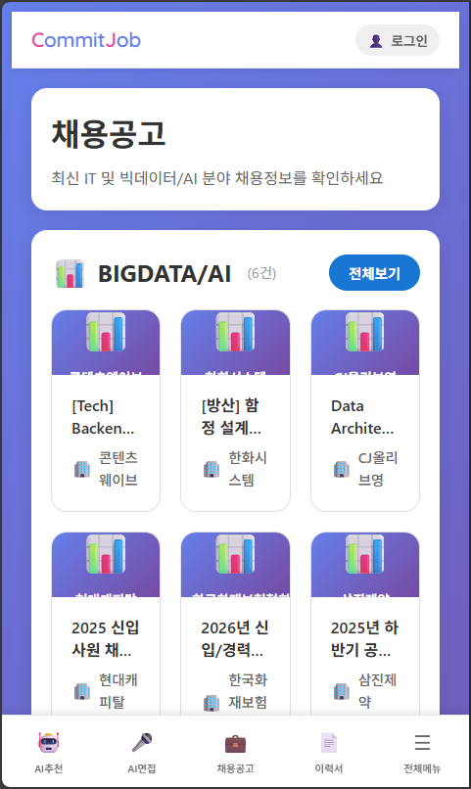
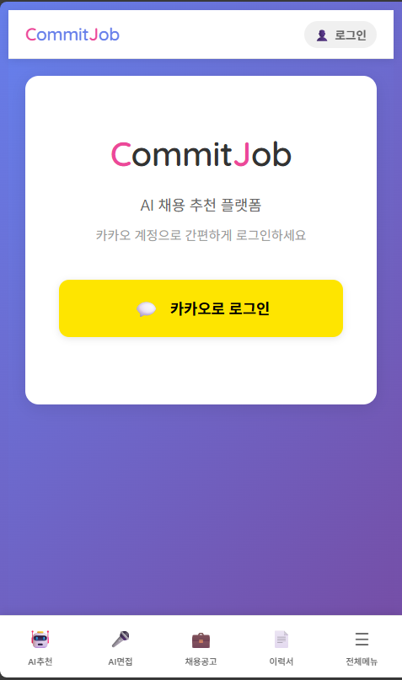
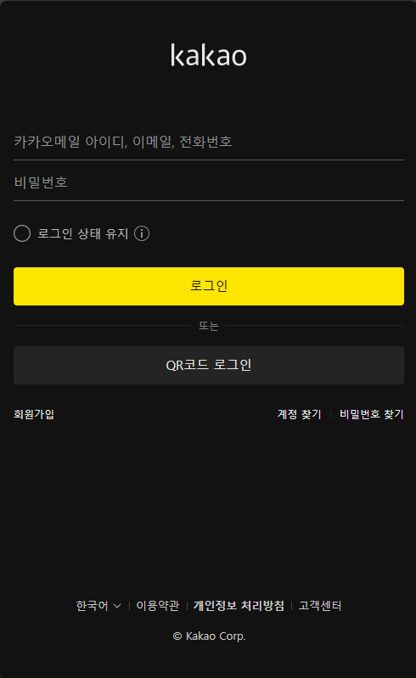
IV. CommitJob 시연 및 로그
1. https://commitjob.site 초기화면
2-1. 로그인 안내화면
2-2. 카카오 로그인 화면

Slide 11
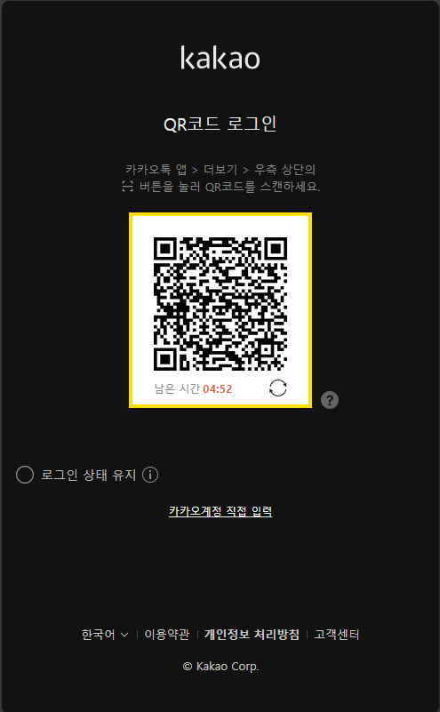
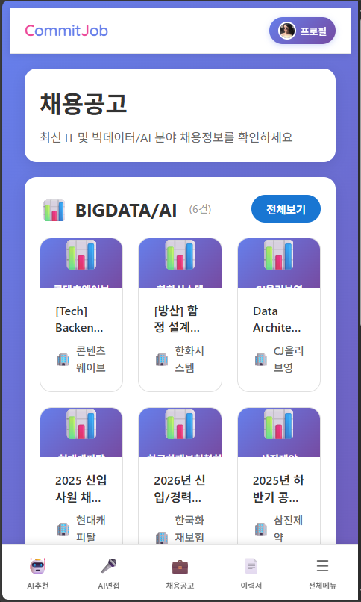
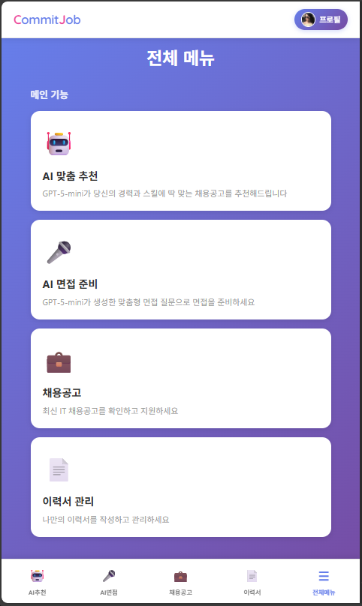
IV. CommitJob 시연 및 로그
2-3. 카카오 QR 로그인 화면
3. 로그인한 commitjob.site 홈화면
4. 전체 메뉴

Slide 12
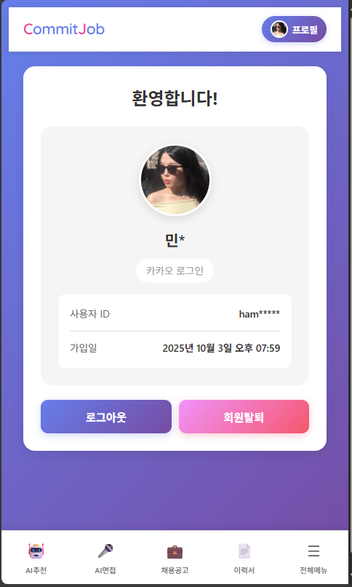
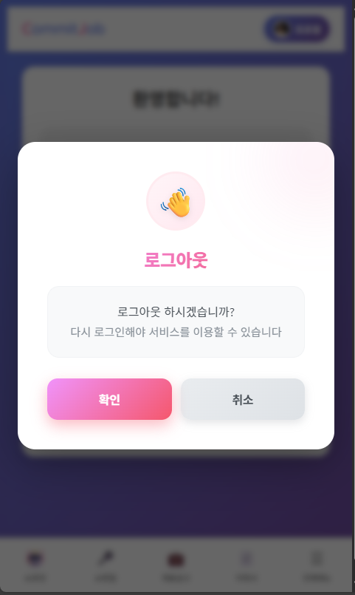
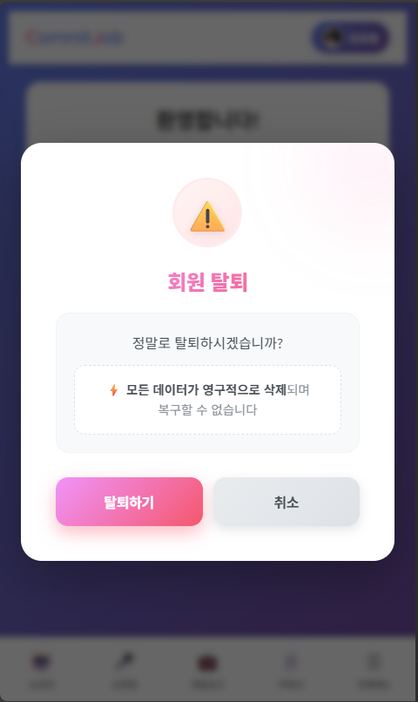
IV. CommitJob 시연 및 로그
5-1. 사용자 프로필 화면
5-2. 사용자 로그아웃 화면
5-3. 회원 탈회 화면

Slide 13
IV. CommitJob 시연 및 로그
참고1. 최초 로그인시 users(사용자)와 user_profiles(이력서) 생성 로그
[KAKAO-CALLBACK] Kakao user data: { id: 4476649013, nickname: '민희', has_email: true }
[KAKAO-CALLBACK] Creating/finding user with providerKey: kakao:4476649013
[DB] 최초 로그인 - 새 사용자 생성 SQL:
SQL: INSERT INTO users (provider_key, email, name, picture, provider) VALUES (?, ?, ?, ?, ?)
Params: ["kakao:4476649013","hammy447@gmail.com","민희","http://k.kakaocdn.net/dn/bmMhzO/btsP0gx6X1S/qk4olOdQ3OSiQXJQes77Uk/img_640x640.jpg","kakao"]
[DB] ✅ 새 사용자 생성 완료 - ID: 55 , Email: hammy447@gmail.com
[DB] 기본 프로필 생성 SQL:
SQL: INSERT INTO user_profiles (user_id, skills, experience, preferred_regions, preferred_jobs, expected_salary, created_at, updated_at)
VALUES (?, ?, ?, ?, ?, ?, NOW(), NOW())
Params: [55,"[\"Java\",\"Spring\",\"MySQL\",\"Node.js\",\"AWS\"]","신입","[\"서울\",\"경기\"]","백엔드 개발자","3000만원 이상"]
[DB] ✅ 기본 프로필 생성 완료: 백엔드 개발자

Slide 14
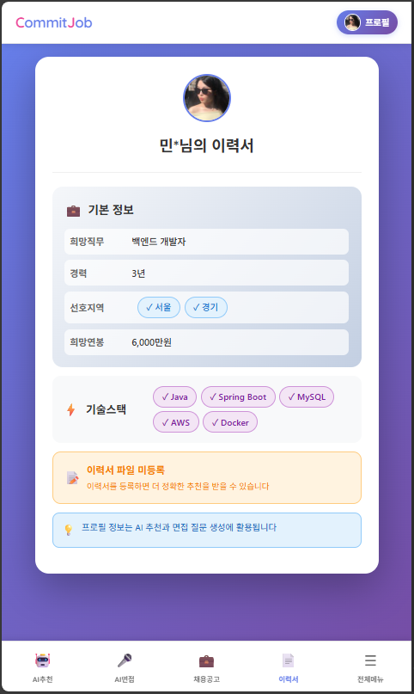
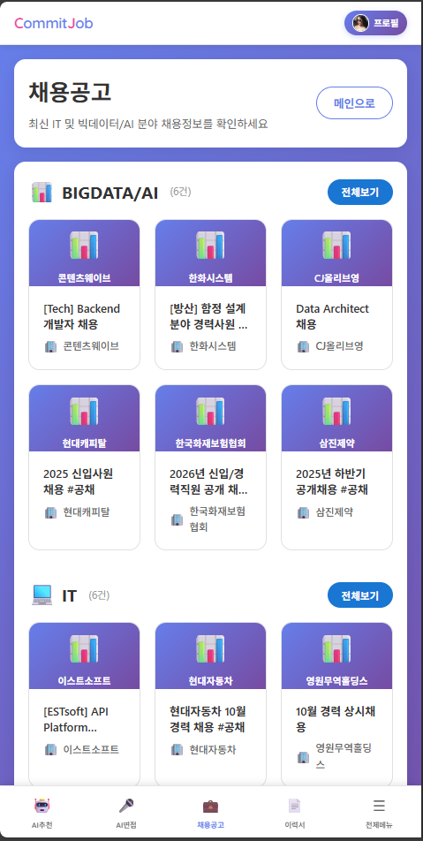
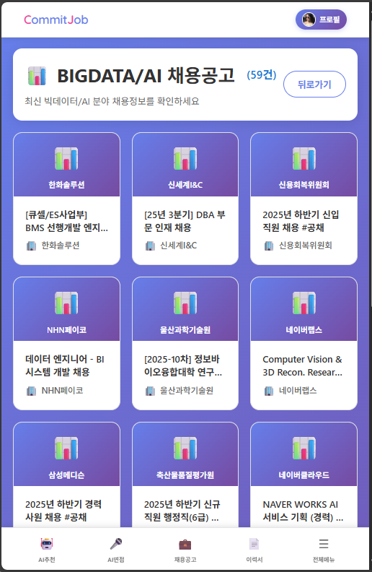
IV. CommitJob 시연 및 로그
6. 이력서 조회
사전에 정의된 백엔드개발자
또는 백엔드 개발자로 랜덤 생성됨
7-1. 카테고리별 채용공고 조회
bigdata/AI 6건, IT 6건 채용공고를 샘플 조회할 수 있고, 전체보기 클릭시 전체 채용공고를 조회 가능
7-2. 채용공고 전체 보기
catch.co.kr에서 bigdata/AI 59건, IT 60건 채용공고를 스크래핑하여 jobs테이블 생성 (조회 속도 고려)

Slide 15
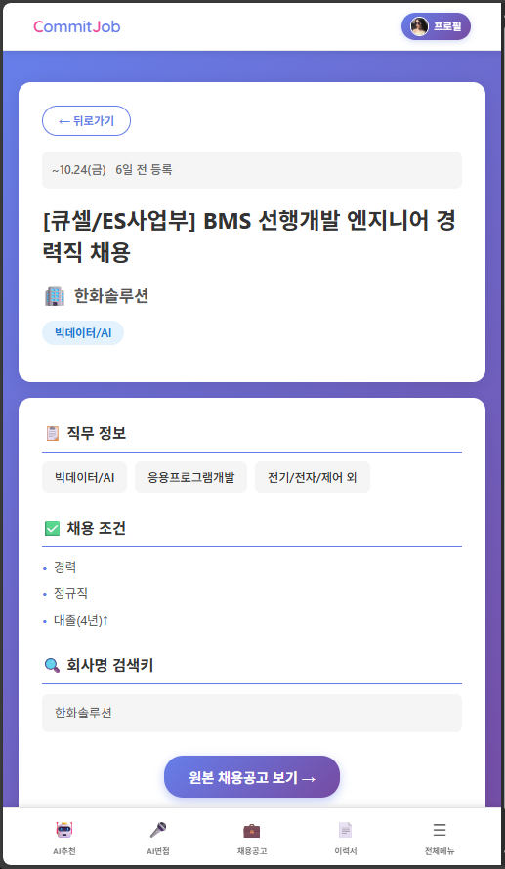
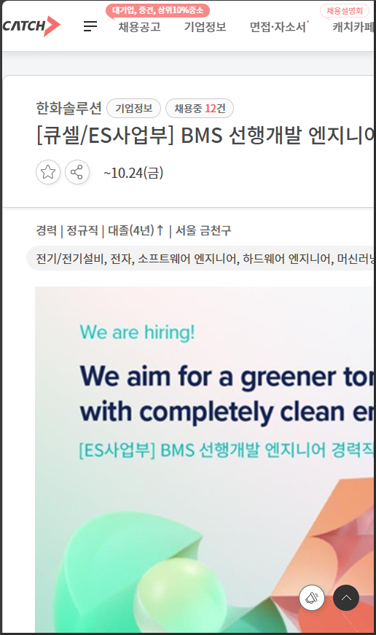
IV. CommitJob 시연 및 로그
7-3. 채용공고 상세 보기
7-4. 채용공고 원본 보기
원본 채용공고 보기 클릭시 catch.co.kr 의 원본 채용공고 페이지로 연결됨

Slide 16
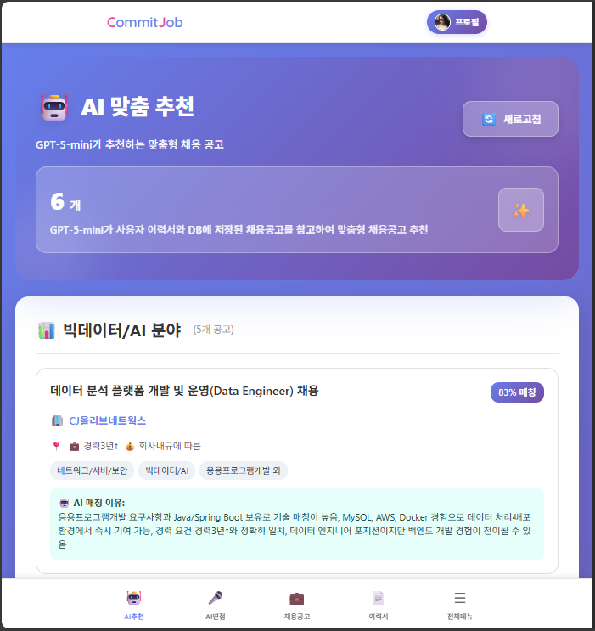
IV. CommitJob 시연 및 로그
8-1. AI맞춤 채용공고 추천 : GPT-5-mini가 사용자 이력서와 DB에 저장된 채용공고 100건을 참고하여 맞춤형 채용공고 추천
새로고침 버튼 클릭시 새롭게 AI맞춤 채용공고를 추천받아 보여줌

Slide 17
IV. CommitJob 시연 및 로그
참고2. AI맞춤 채용공고 추천 LOG
[MAIN-RECS] DB에서 채용공고 조회 중...
[MAIN-RECS] DB에서 100개 공고 가져옴 (IT/빅데이터AI)
[MAIN-RECS] GPT-5-mini 기반 추천 시작
[AI추천] GPT-5-mini Prompt:
당신은 전문 채용 컨설턴트입니다. 다음 사용자 프로필, 채용공고 100건을 바탕으로 채용공고 6개를 추천해주세요.
**사용자 프로필:**
- 기술 스킬: Java, Spring, MySQL, Node.js, AWS
- 경력: 신입
- 선호 지역: 서울, 경기
- 희망 직무: 백엔드 개발자
- 급여: 회사내규에 따름
- 희망 연봉: 3000.00만원
- Job ID: 64
**채용공고 목록: 100개 **
1. 데이터 분석 플랫폼 개발 및 운영(Data Engineer) 채용 at CJ올리브네트웍스
- 요구 기술: 네트워크/서버/보안, 빅데이터/AI, 응용프로그램개발 외
- 경력 요건: 경력3년↑
(후략)
각 공고에 대해 매칭도를 분석하고, 상위 6개를 추천해주세요.
분석 기준: 기술매칭, 경력매칭, 지역매칭, 직무매칭, 급여매칭
응답은 반드시 다음 JSON 형식으로 해주세요 (JSON object with recommendations array):
[GPT-5] 파싱 성공: 6개 추천
[MAIN-RECS] ✅ GPT-5-mini로 6개 공고 추천 완료

Slide 18
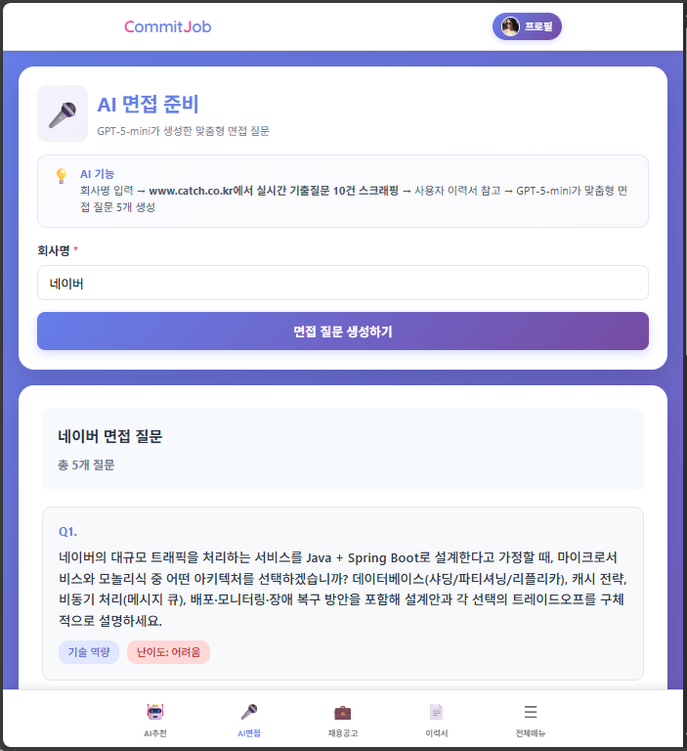
IV. CommitJob 시연 및 로그
9. AI 면접 지원

Slide 19
IV. CommitJob 시연 및 로그
참고3. AI면접 지원 LOG
[INTERVIEW-QUESTIONS] ✅ Catch Scraper 초기화 완료
[INTERVIEW-QUESTIONS] ✅ Catch.co.kr 로그인 성공
[INTERVIEW-QUESTIONS] 네이버 면접 후기 기출질문 수집 중 (최대 10개)...
[ [INTERVIEW-QUESTIONS] Custom company: 네이버
[INTERVIEW-QUESTIONS] ✅ 사용자 프로필 정보 (DB user_profiles)
[ [ [INTERVIEW-QUESTIONS] 🤖 GPT-5-mini 직접 호출 시작
[INTERVIEW-QUESTIONS] 📝 GPT-5-mini 프롬프트 생성
당신은 전문 면접관입니다.
www.catch.co.kr에서 수집한 네이버의 실제 면접질문과 사용자 프로필을 바탕으로 맞춤형 면접 질문 5개를 생성해주세요.
**회사**: 네이버
**사용자 프로필**:
- 스킬: Java, Spring, MySQL, Node.js, AWS
- 경력: 신입
- 희망 직무: 백엔드 개발자
**네이버의 실제 면접 기출질문** (www.catch.co.kr에서 수집한 10개):
1. 자사 서비스 개선점은 뭐가 있고, 어쩧게 개선할 수 있나요? (웹개발)
2. 비용 통제를 위해 인프라 최적화해본 경험이 있나요? (웹개발)
3. --한 장애 발생시어떻게 대처하실 건가요? (웹개발)
4. 이 직무를 하는데 가장 중요한 요소가 뭐라고 생각하나요? (기획/전략/경영)
5. 당장 이 업무를 시킨다면 어떤 방식을 통해서 해결할 것인지 접근 방법을 알려주세요. (기획/전략/경영)
6. 업계 트렌드 중 주목하고 있는 것은? (기획/전략/경영)
7. 신규 서비스에 대한 본인 생각과 부족하다면 개선점을 말해주세요. (콘텐츠/사이트운영)
8. 자사 서비스를 사용해본 경험과 평소에 개선이 필요하다고 생각했던 점을 말해주세요 (콘텐츠/사이트운영)
9. 과제의 아이디어를 생각해낸 과정과 이 아이디어가 정말 효과적으로 고객을 유인할 것 같은지? (콘텐츠/사이트운영)
10. 이 코드는 어떻게 개선할 수 있을까요? (빅데이터/AI)
위 실제 기출질문들을 참고하여, 해당 기업의 면접 스타일과 중요시하는 가치를 반영한 새로운 면접 질문 5개를 생성해주세요.
기출질문과 유사하지만 더 깊이 있고, 사용자 프로필에 맞춤화된 질문을 만들어주세요.

Slide 20
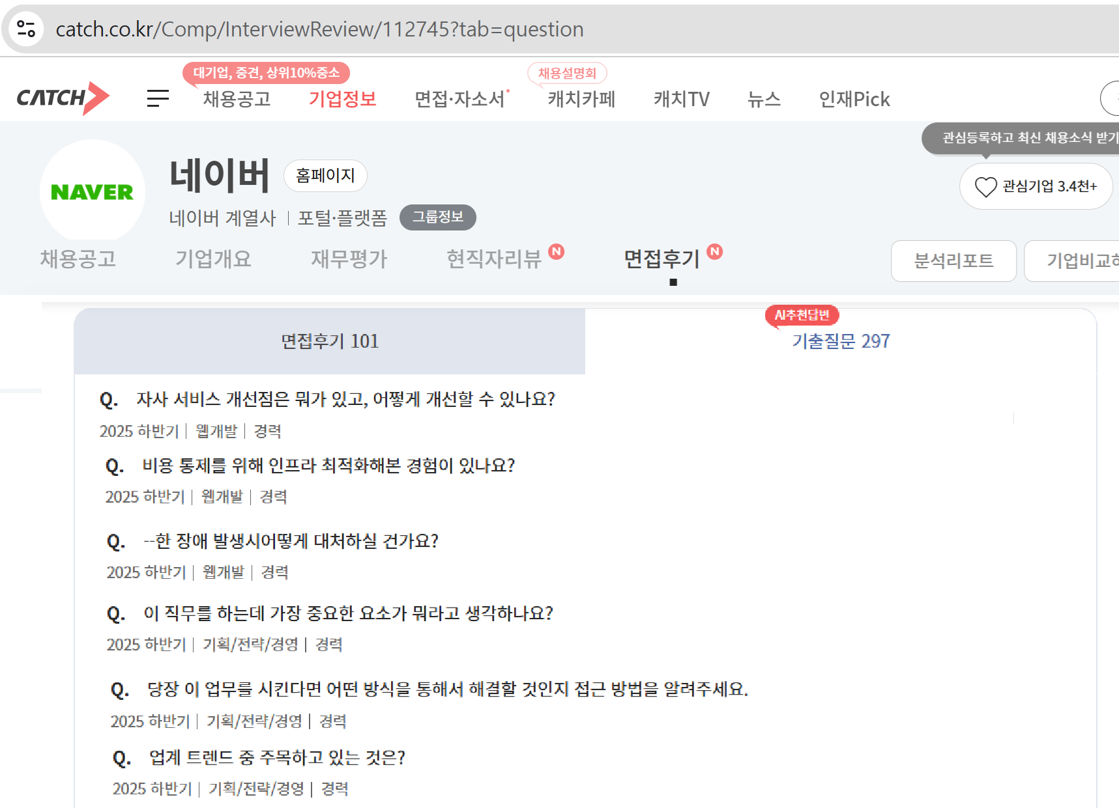
IV. CommitJob 시연 및 로그
참고4. catch.co.kr 네이버 기출질문

